Slide 1

2조_LAST
이해창 오솔미 조연수 장종익 이주옥 김서연 곽소언 임하람

Slide 2
INDEX
01
프로젝트 소개
06
EXERD
02
WBS
07
기본설계서
03
MVC ARCHITECTURE
08
단위테스트
04
개발환경
09
화면구성
05
요구사항정의서
10
기능 시연 / Q&A

Slide 3

01
프로젝트 소개
02
02
선정배경
선정기준
03
01
02
04
자신을 꾸미고
관리하는 성향 증대
MZ세대의
주거공간에 대한 관심증대
05
시장성
편리성
인테리어에 대한
소비자 관심 증대
여러 사용자가 올린
인테리어 속 제품
구매가능
개인의 성향과 취향이
담긴 공간 원함
03
04
커뮤니티를 통한
공감의 삶의 가치를 향유
유연성
차별성
구현할 수 있는 범위 내에서
유효한 결과 창출 고려
1) 1인가구 맞춤형
인테리어 정보제공
2) 회원등급제 운영

Slide 4
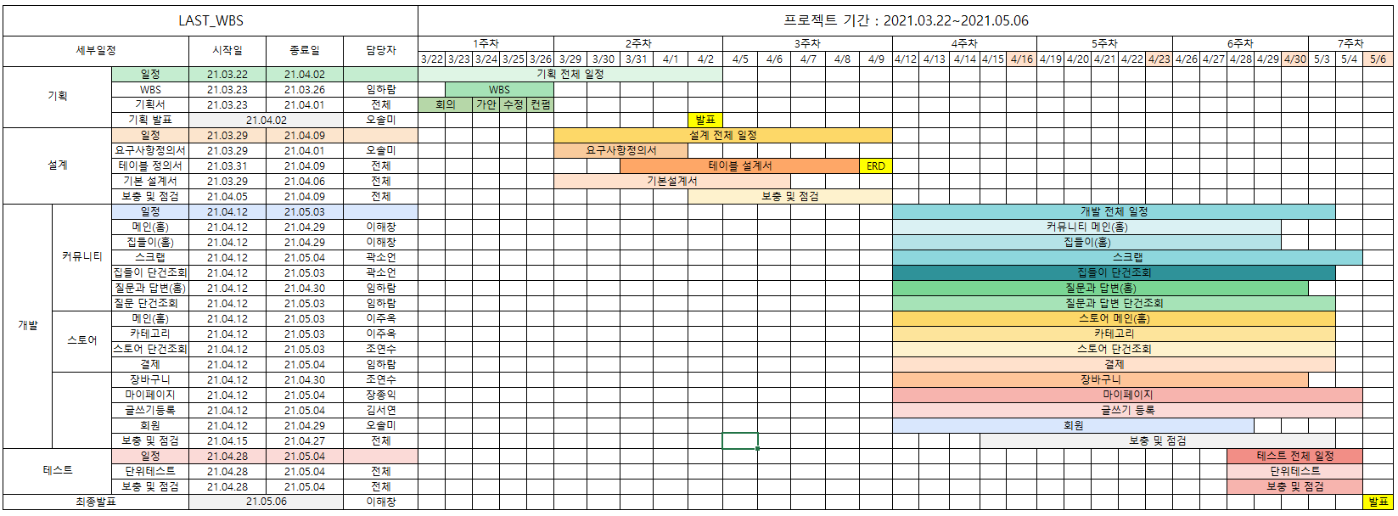
01
WBS
02
03
04
05
KEYWORD

Slide 5
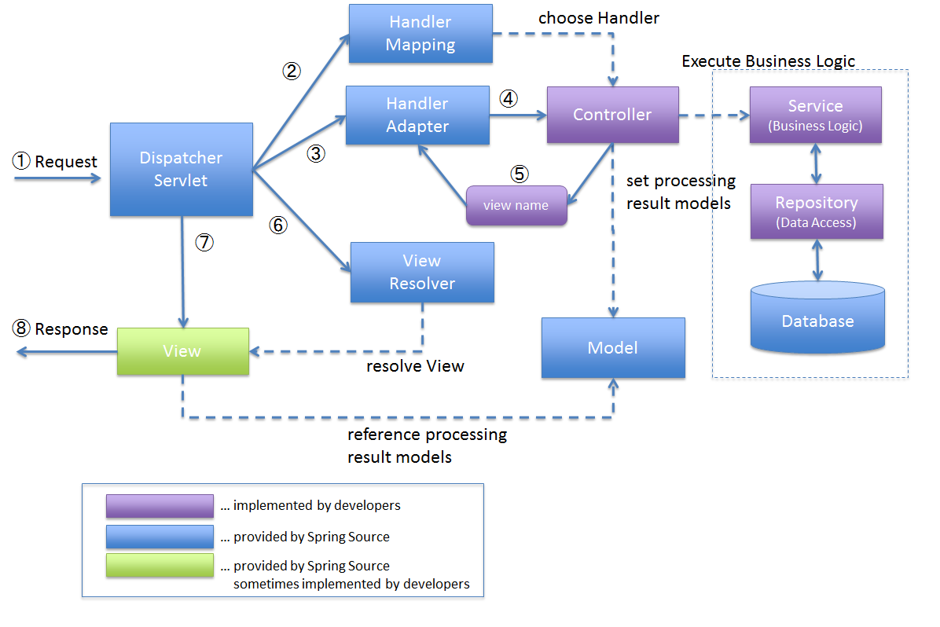
01
MVC ARCHITECTURE
02
02
03
03
04
05
KEYWORD

Slide 6
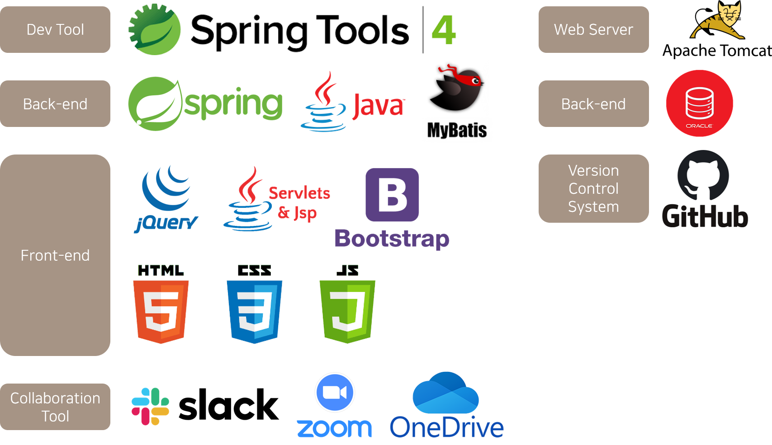
01
개발환경
02
02
03
04
05
KEYWORD

Slide 7
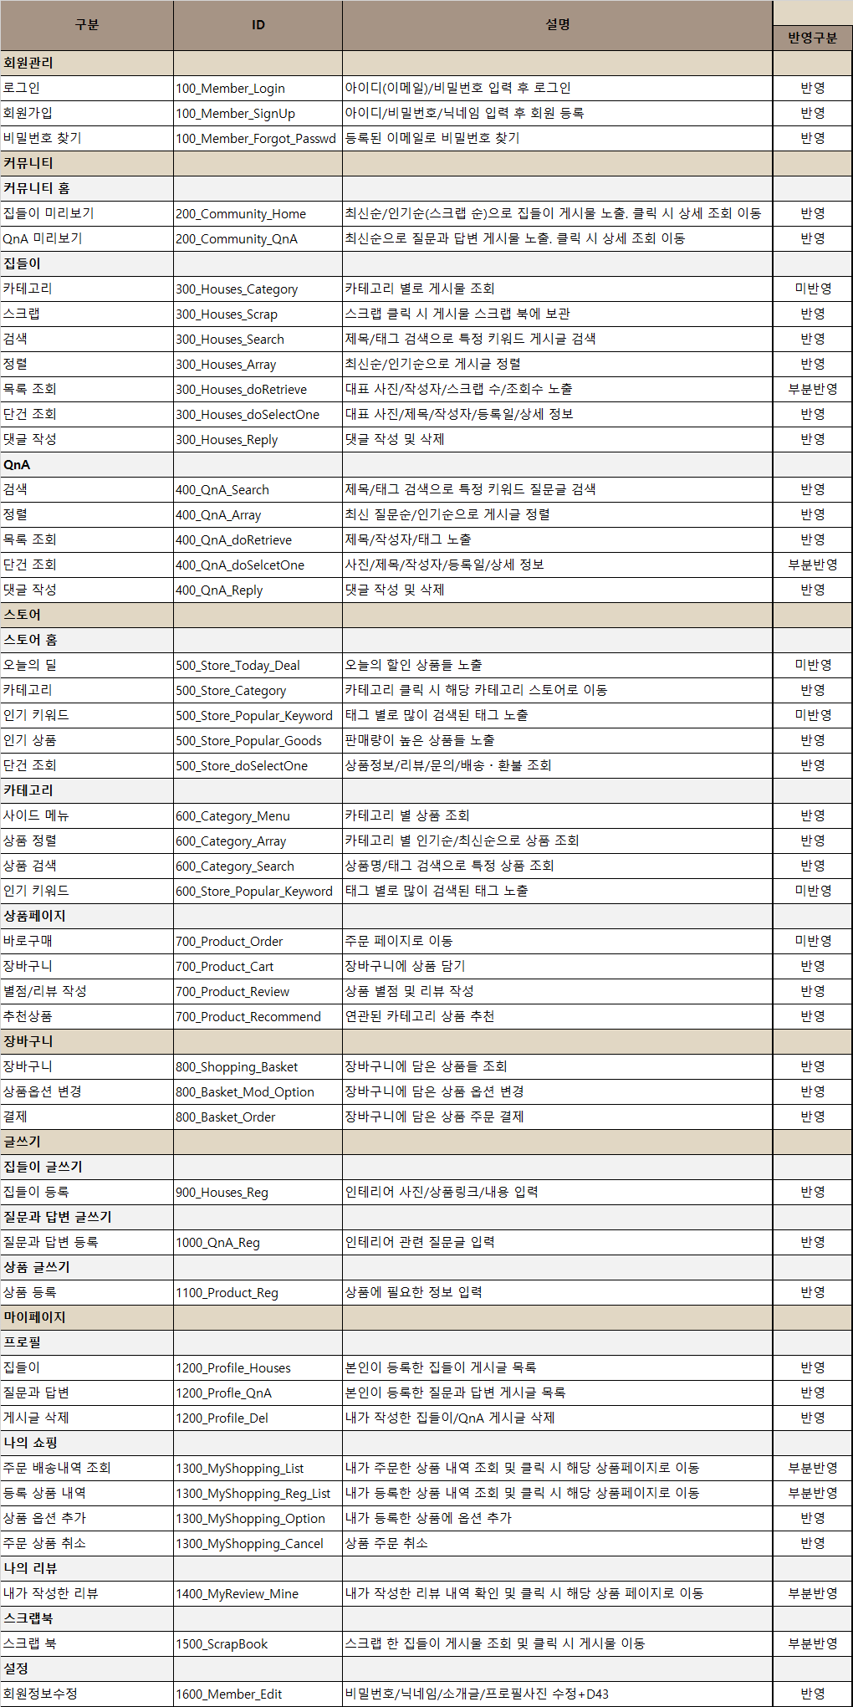
01
요구사항 정의서
02
02
03
04
05

Slide 8
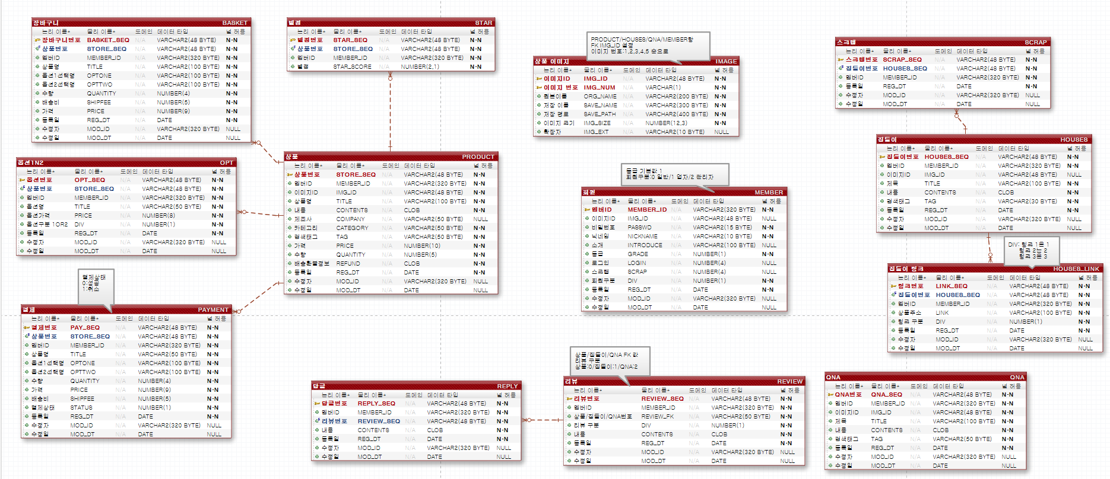
01
EXERD
02
02
03
04
05
06

Slide 9
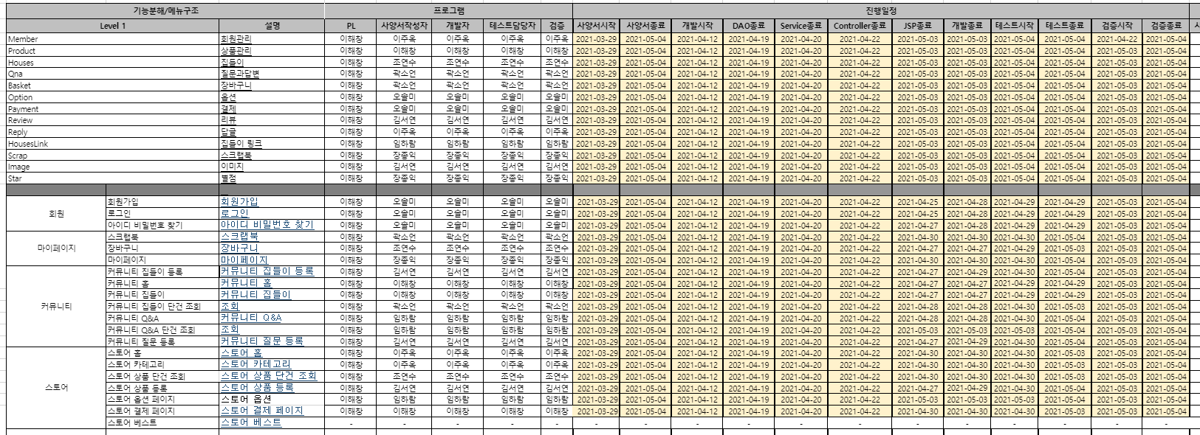
01
기본설계서
02
02
03
04
05
06
07

Slide 10
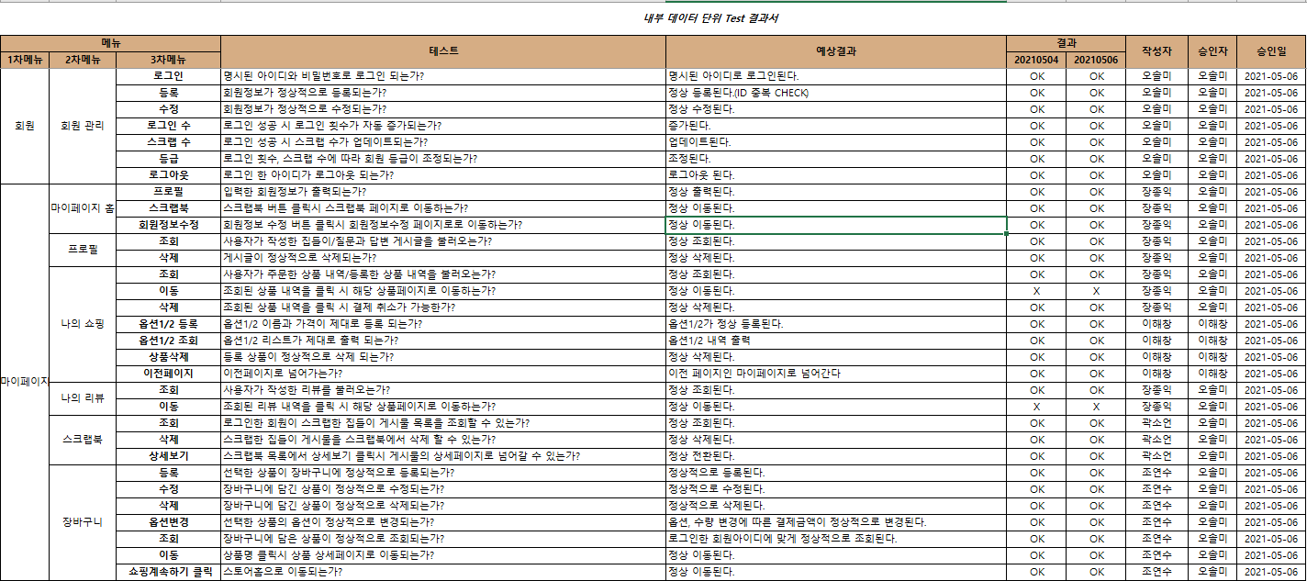
01
단위테스트 (1)
02
02
03
04
05
06
07
08

Slide 11
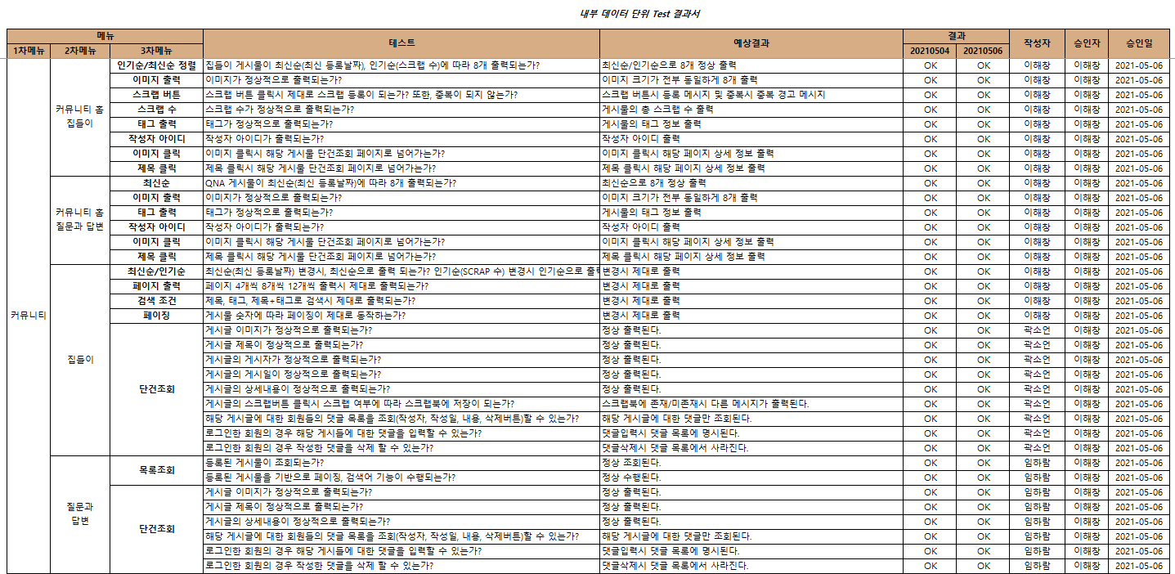
01
단위테스트 (2)
02
02
03
04
05
06
07
08

Slide 12
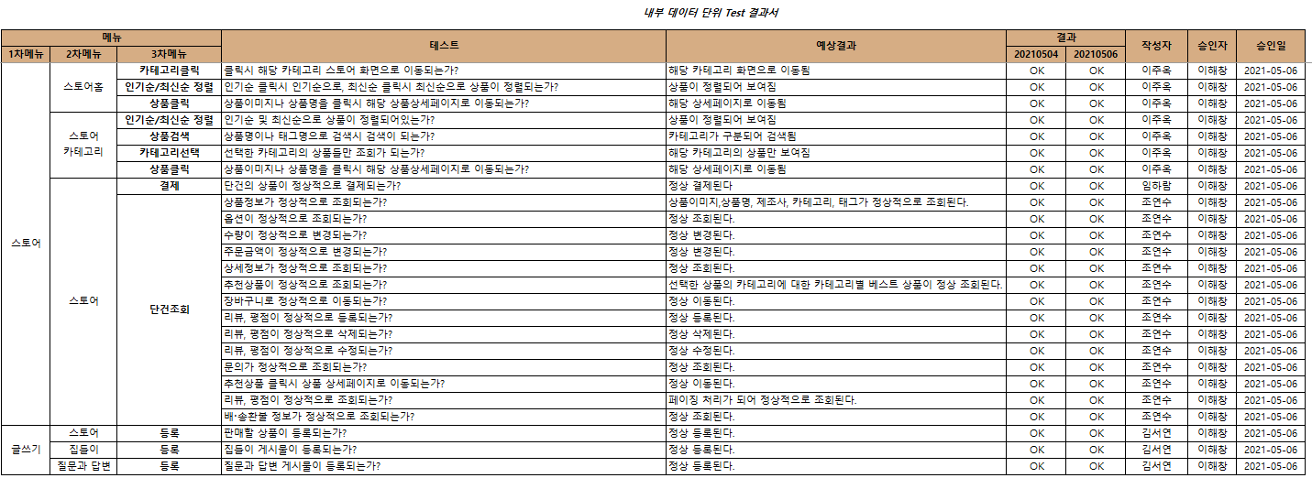
01
단위테스트 (3)
02
02
03
04
05
06
07
08

Slide 13
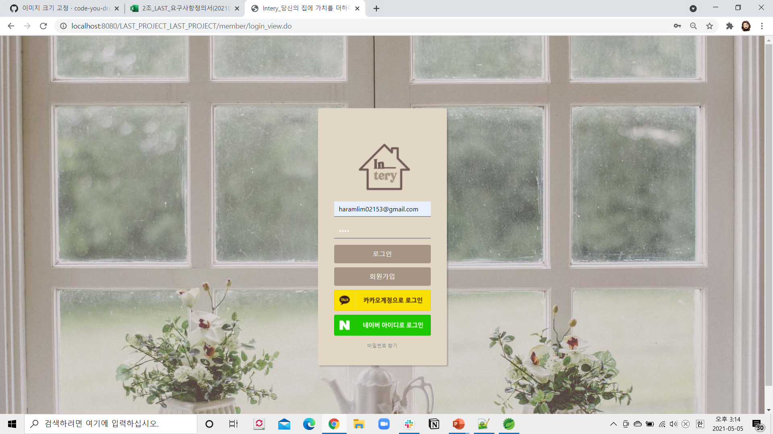
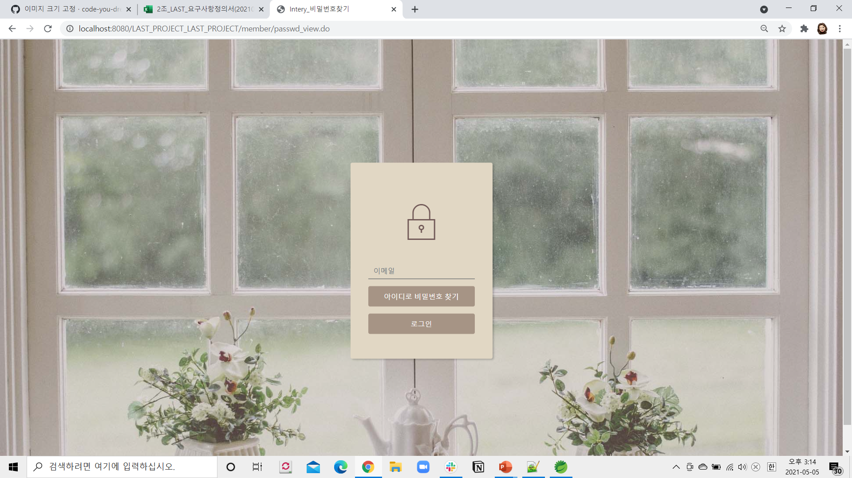
01
화면구성 - 로그인
02
02
- 간편로그인 API 사용
카카오 로그인 API, 네이버 로그인 API
03
- 이메일 발송
아이디(이메일) 중복 확인, 비밀번호 찾기
04
05
06
07
08
09

Slide 14
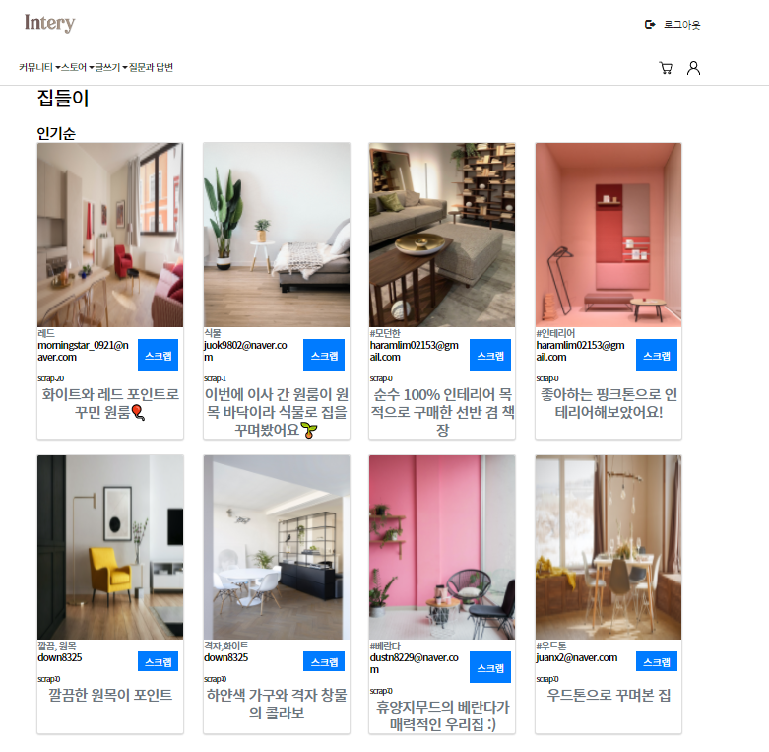
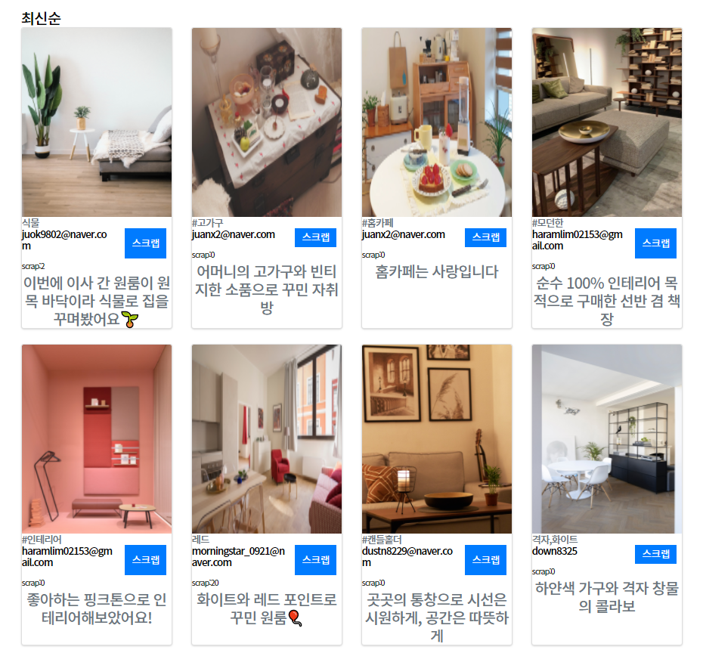
01
화면구성 – 커뮤니티 홈
02
02
집들이 인기순 (스크랩 수 기준으로 조회)
최신순 (등록일 기준으로 조회)
Q&A (등록일 기준으로 조회)
03
04
05
06
07
08
09
09

Slide 15
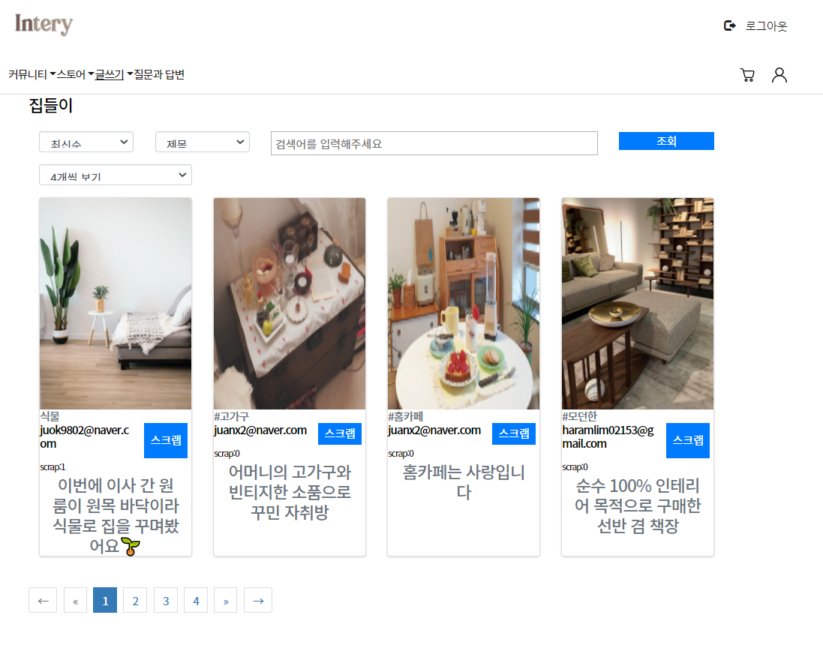
01
화면구성 - 집들이 홈
02
02
조회
집들이 인기순,최신순
검색
제목, 태그, 제목+태그
페이징
4개, 8개, 12개씩 보기
03
04
05
06
07
08
09

Slide 16
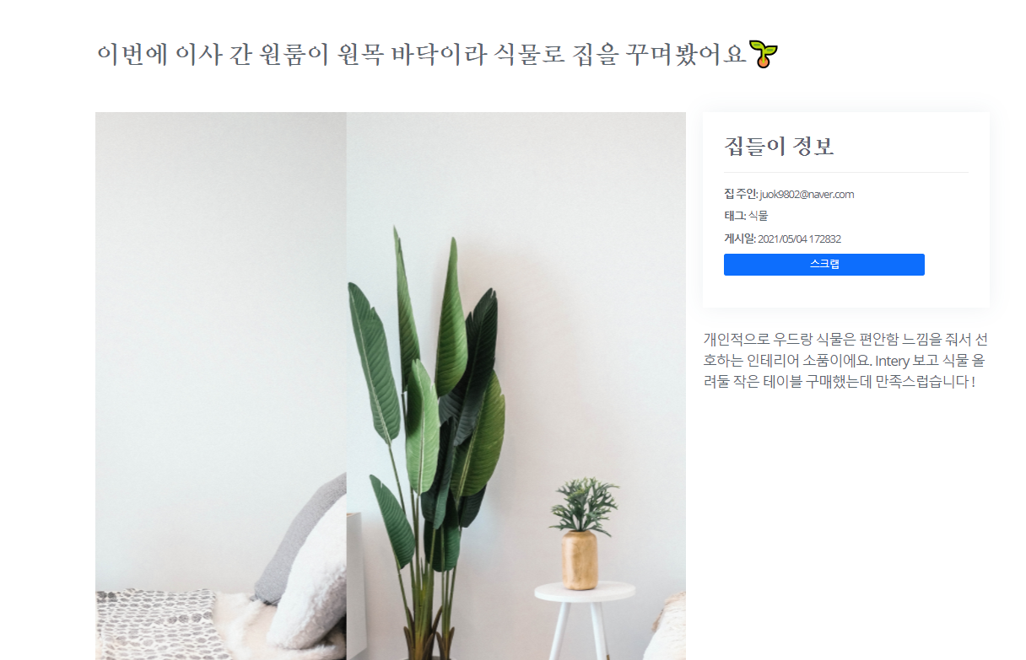
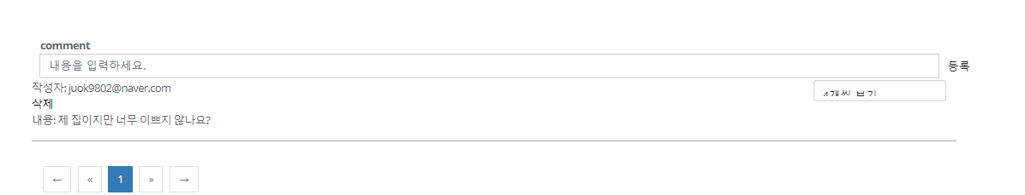
01
화면구성 - 집들이 단건조회
02
02
댓글 (등록, 삭제, 페이징)
스크랩
마음에 드는 집들이 게시물 저장하여 볼 수 있음
03
04
05
06
07
08
09

Slide 17
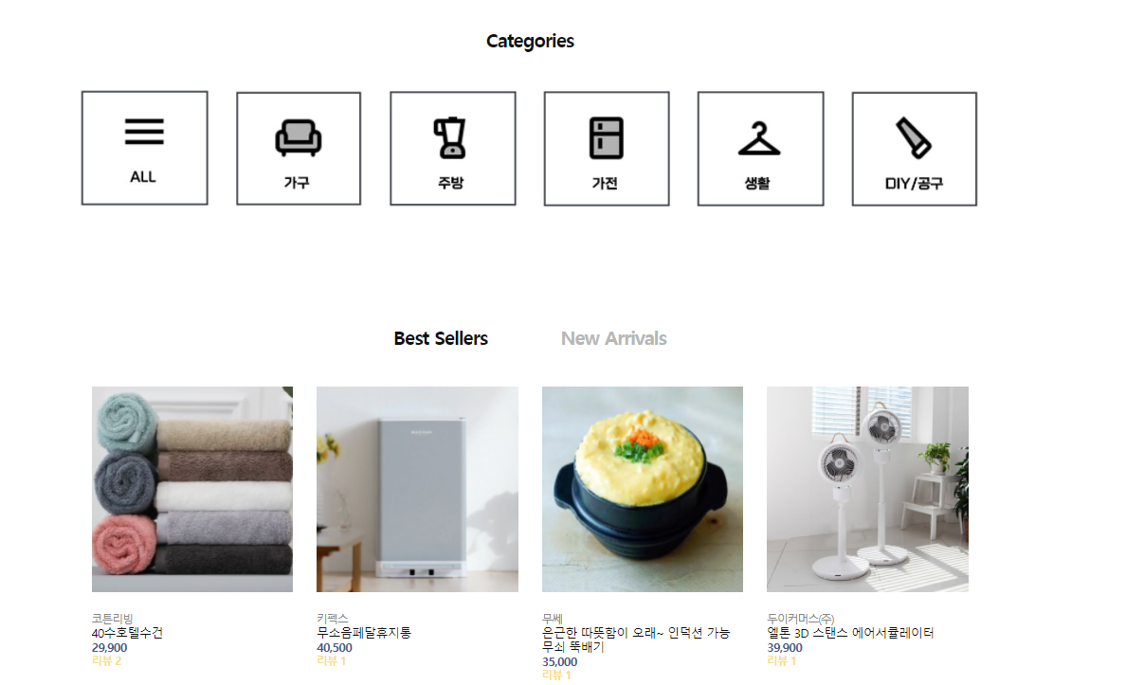
01
화면구성 - 스토어 홈
02
02
스토어 인기순 (리뷰 수 기준으로 조회)
최신순 (등록일 기준으로 조회)
카테고리별로 상품 조회 가능
03
04
05
06
07
08
09

Slide 18
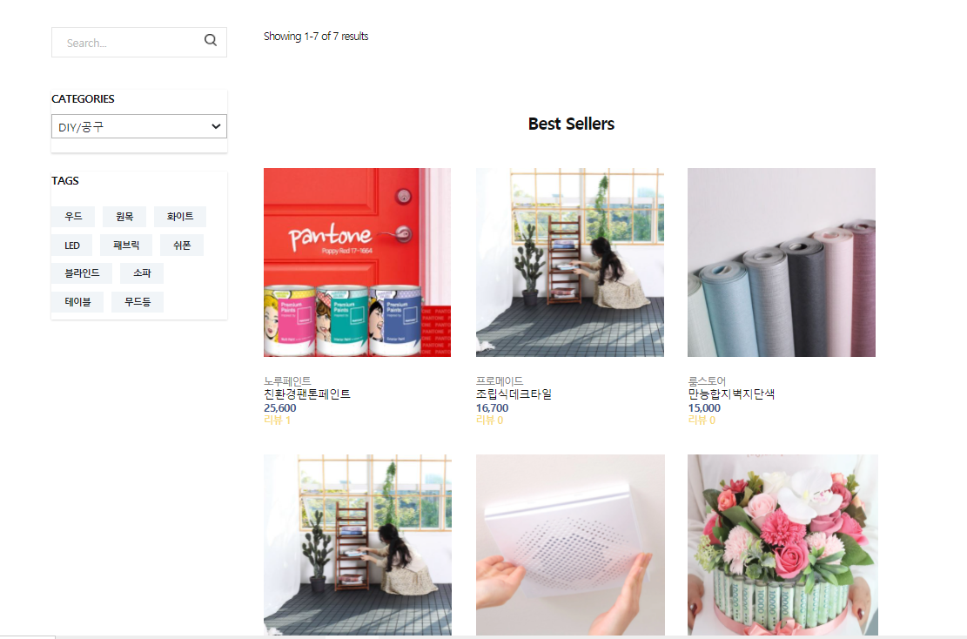
01
화면구성 – 스토어 카테고리
02
02
카테고리별로 상품 조회 가능
제목, 태그, 제목+태그 상품 검색 가능
03
04
05
06
07
08
09

Slide 19
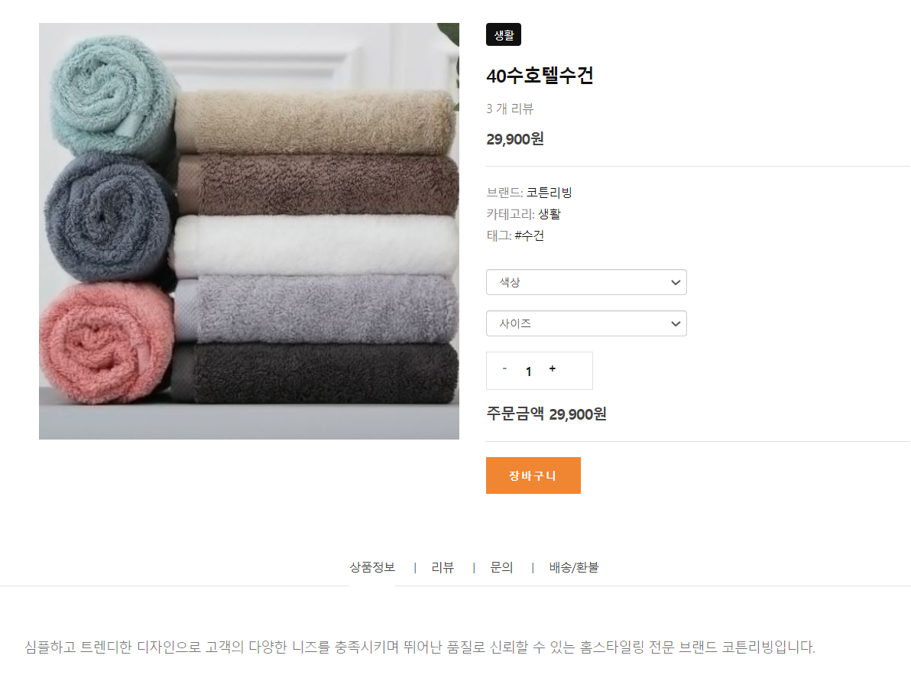
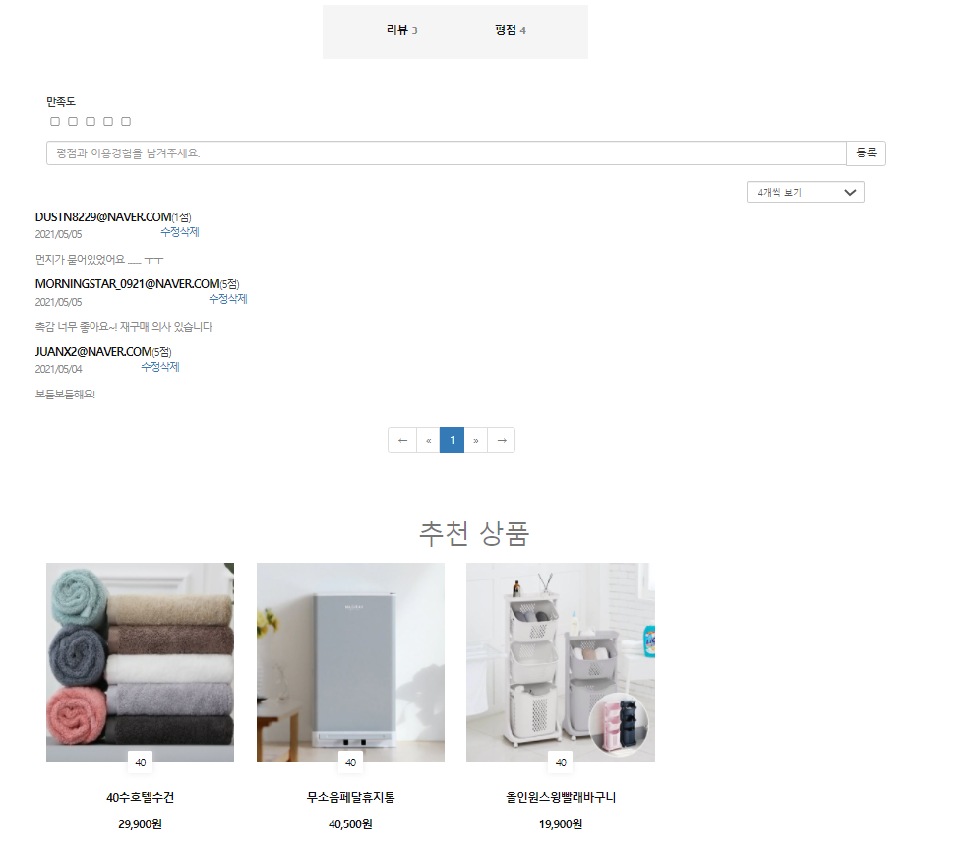
01
화면구성 - 스토어 단건조회
만족도
리뷰 수, 평점 조회
리뷰 등록,수정,삭제
페이징 처리
추천 상품
선택한 상품의 카테고리에 대한 베스트 상품 조회
02
02
상세페이지
옵션, 수량 선택에 따른 주문금액 변경
장바구니 이동
03
04
05
06
07
08
09

Slide 20
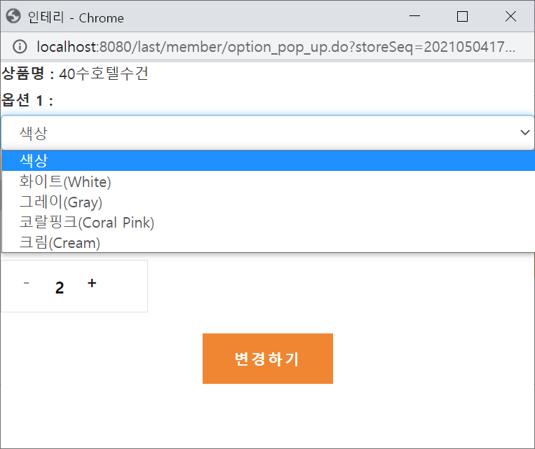
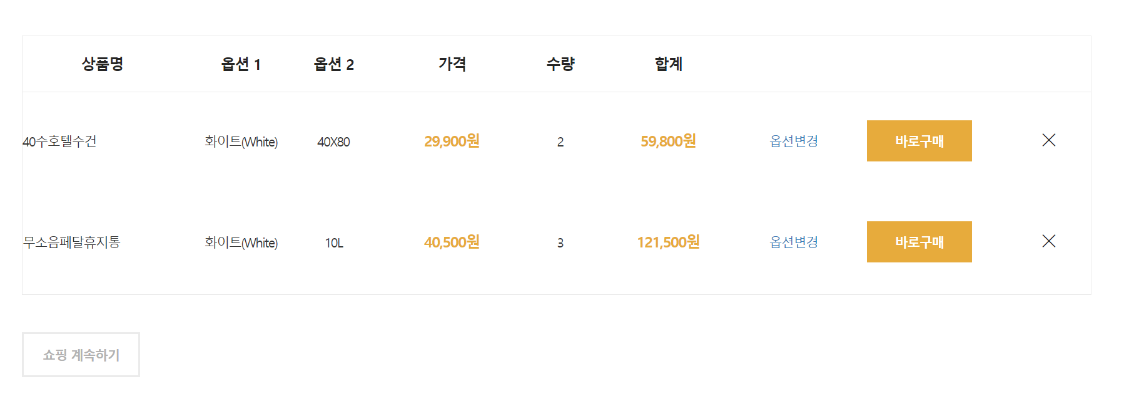
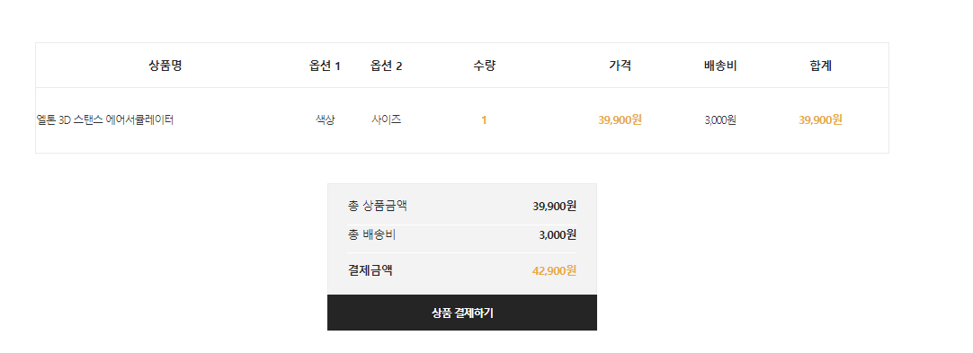
01
화면구성 – 장바구니 & 결제
02
02
팝업창을 통한 옵션 변경
옵션, 수량 선택에 따른 주문금액 변경
03
04
05
06
07
08
09

Slide 21
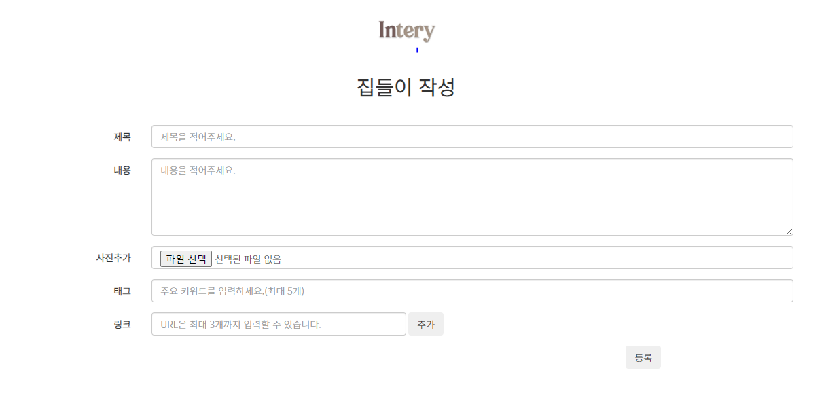
01
화면구성 – 집들이 등록
02
02
이미지 업로드
03
04
05
06
07
08
09

Slide 22
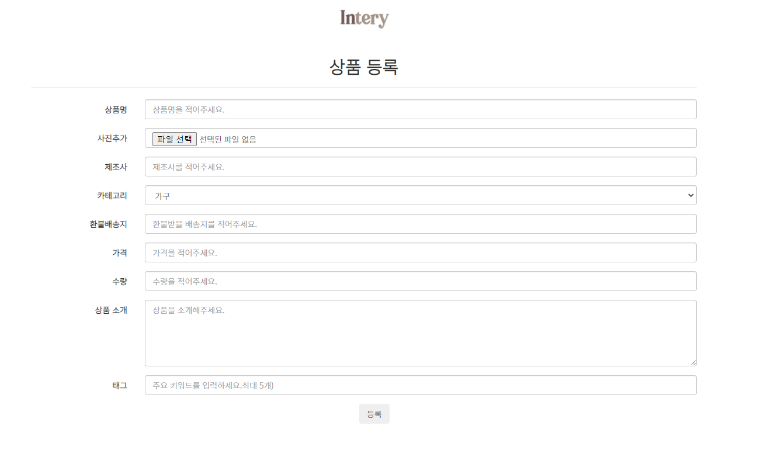
01
화면구성 - 상품등록
02
02
03
04
05
06
07
08
09

Slide 23
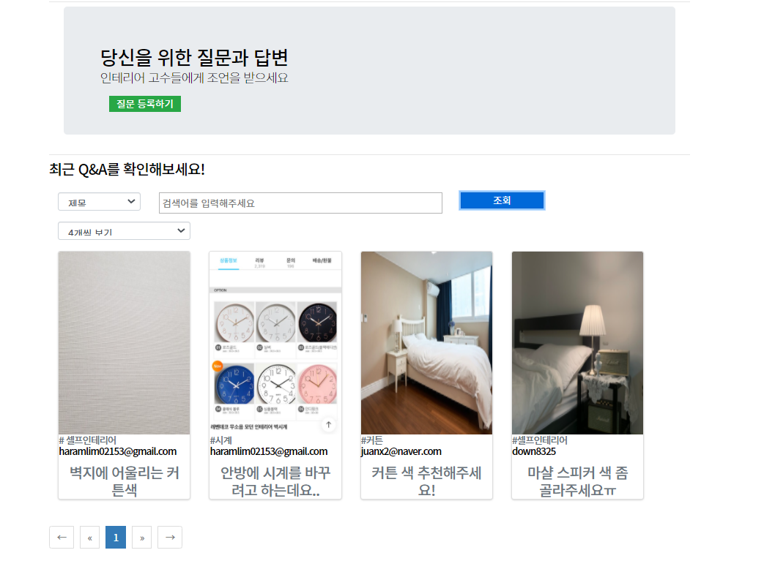
01
화면구성 - Q&A 목록조회
02
02
최신순으로 조회
제목, 태그, 제목+태그로 검색 가능
페이징 처리
03
04
05
06
07
08
09

Slide 24
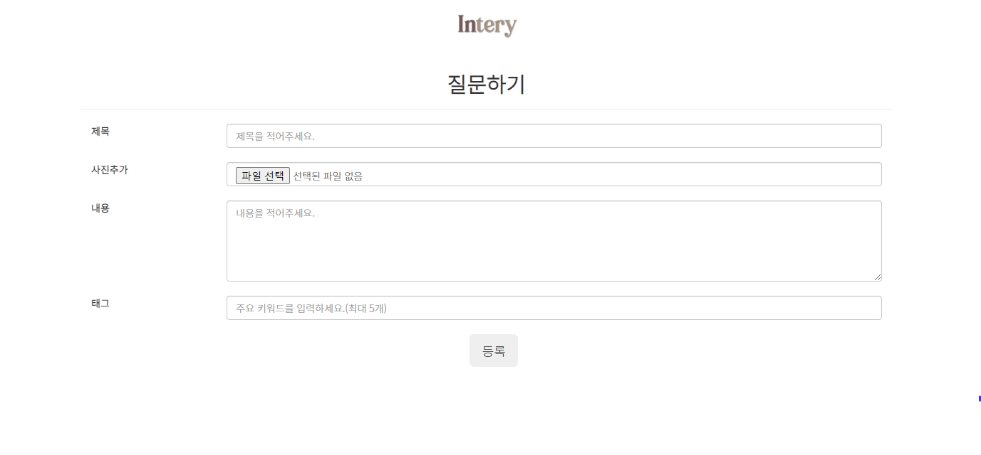
01
화면구성 – Q&A 등록
02
02
03
04
05
06
07
08
09

Slide 25
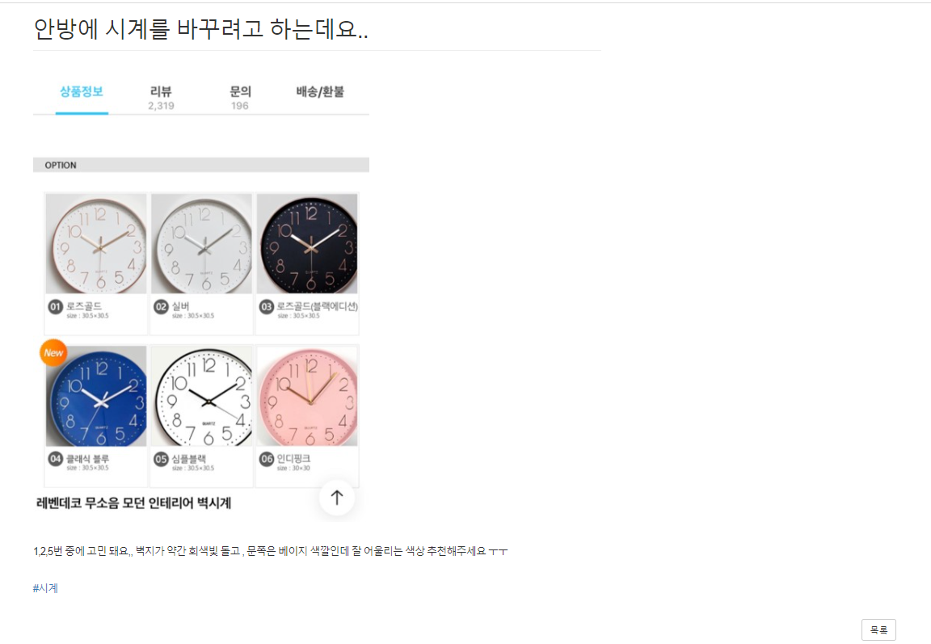
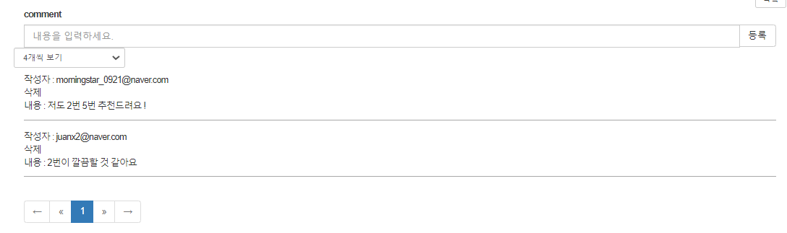
01
화면구성 - Q&A 단건조회
02
02
댓글 (등록, 삭제, 페이징)
03
04
05
06
07
08
09

Slide 26
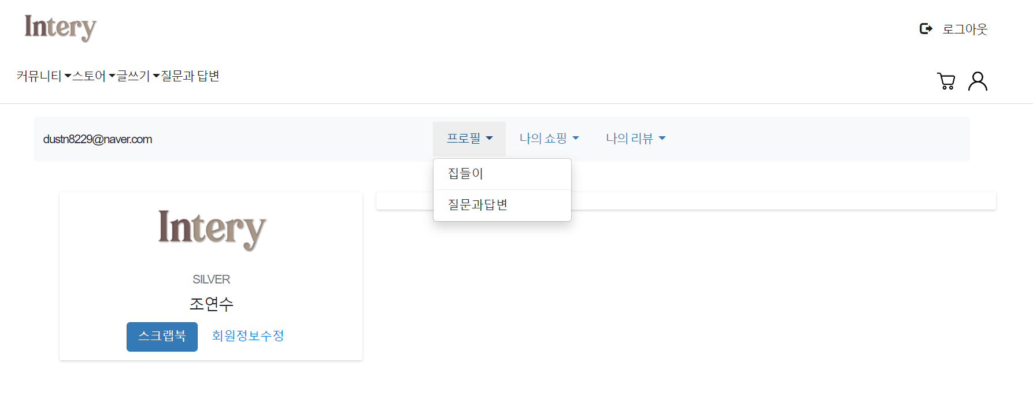
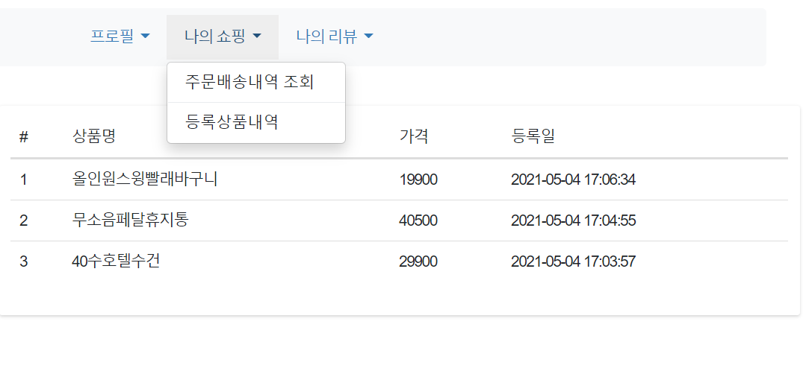
01
화면구성 – 마이페이지
02
02
마이페이지를 통해 내가 등록한 게시물 확인
03
04
05
06
07
08
09

Slide 27
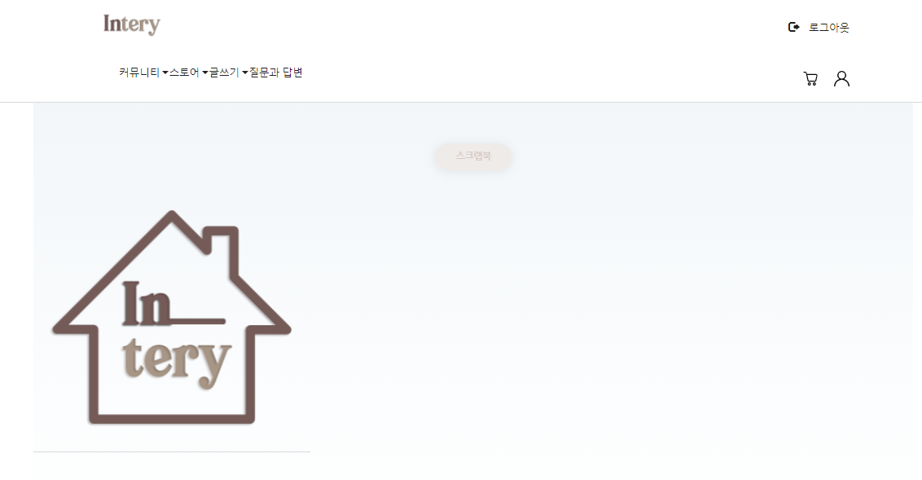
01
화면구성 – 마이페이지(스크랩북)
02
02
스크랩을 통해 내가 스크랩한 게시물 확인
03
04
05
06
07
08
09

Slide 28
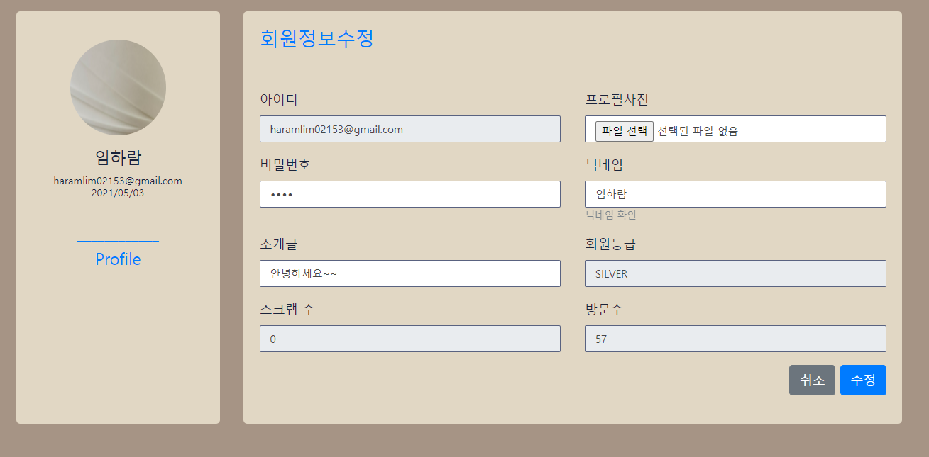
01
화면구성 – 마이페이지(회원정보수정)
02
02
회원등급 조건
1)NEW->SILVER
: 로그인 횟수가 30회 이상
2)SILVER->GOLD
: 자신이 작성한 글이 20회 이상 스크랩 되었을 시
3)GOLD -> VIP
: 자신이 작성한 글이 40회 이상 스크랩 되었을 시
회원등급 트랜잭션 처리
: 오류 발생 시 회원등급 적용 안됨 -> 데이터 rollback
03
04
05
06
07
08
09

Slide 29
기능 시연
Q&A

Slide 30
감사합니다

